Slide 1
Music Player
Ömer Faruk Öztürk
Yahya Bekir Canevi

Slide 2
Music Player
Herkes için kullanılabilir
Şık ve sade bir tasarım
Özel oynatma listeleri

Slide 3
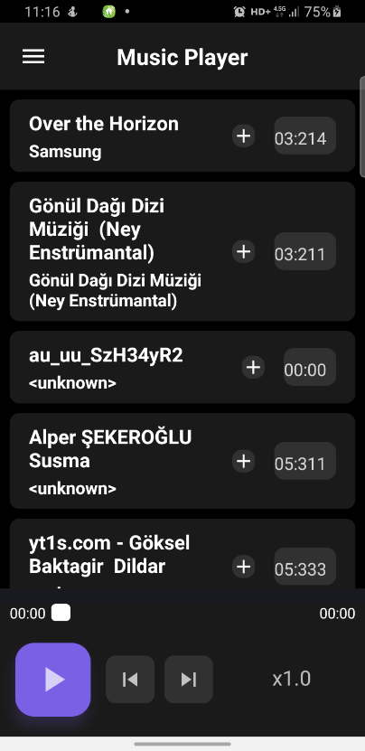
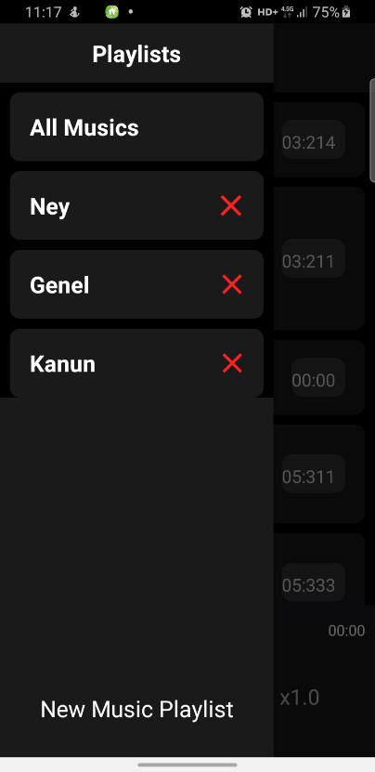
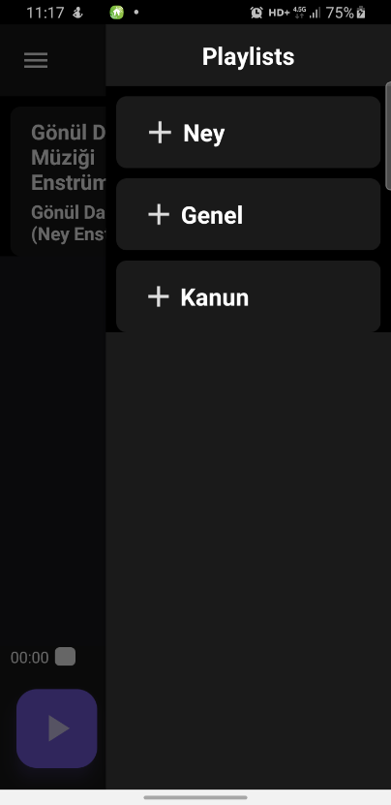
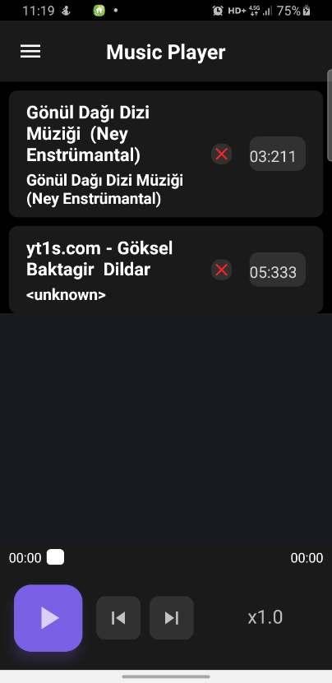
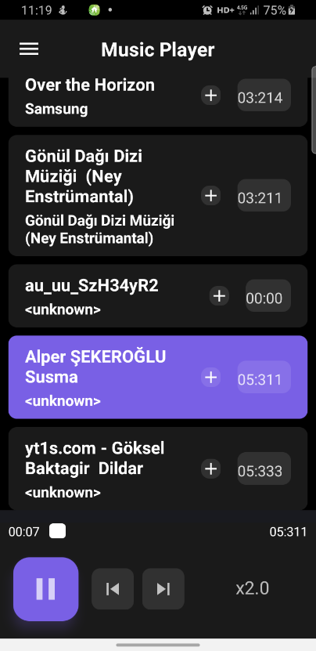
Ekran Görüntüleri

Slide 4
Teşekkürler!

